Slide 1
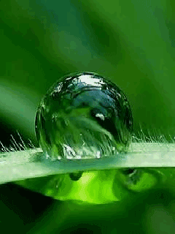
আজকের পাঠে

Slide 2
পরিচিতি
আয়েশা ছিদ্দিকা
প্রধান শিক্ষক
রামপুর সরকারি প্রাথমিক বিদ্যালয়
লাকসাম, কুমিল্লা ।
শ্রেণি : পঞ্চম
বিষয় : প্রাথমিক বিজ্ঞান
অধ্যায় : ৩ পৃষ্ঠা-১৯ ও ২০
পাঠ শিরোনাম: জীবনের জন্য পানি
পানি চক্র (২)
সময় : ৫০ মিনিট।

Slide 3
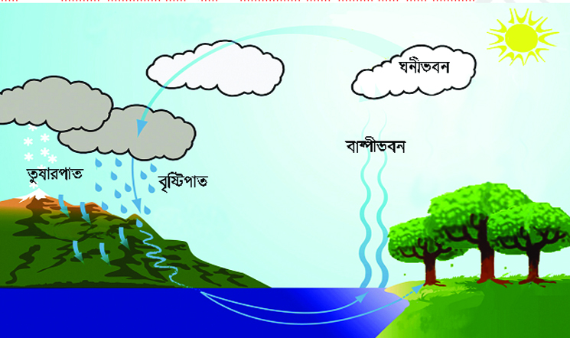
প্রিয় শিক্ষার্থীবৃন্দ, চলো আমরা নিচের প্রবাহ চিত্রটি মনোযোগের সাথে দেখি।
মেঘ
তুষার স্তুপ
বাষ্প
নদী বা সাগরের পানি বাষ্প হয়ে কোথায় যায়?
আকাশে বাষ্প ঠাণ্ডা হয়ে কিসে পরিণত হয়?
আকাশে ভাসমান মেঘ কিরুপে মাটিতে আসে?

Slide 4
আজকের পাঠ
পানি চক্র

Slide 5
শিখনফলঃ
এই পাঠ শেষে শিক্ষার্থীরা -
৩.২.১ পানি চক্র ব্যাখ্যাসহ বর্ণনা করতে পারবে।

Slide 6
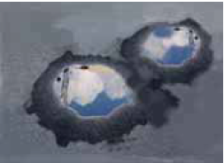
১। বৃষ্টির পর মাটিতে জমে থাকা পানি কোথায় যায়?
বৃষ্টির পর মাটিতে জমে থাকা পানির কিছু অংশ বাষ্পীভূত হয়ে জলীয় বাষ্পে পরিণত হয়, কিছু অংশ মাটিতে শোষিত হয়।
মাটিতে জমে থাকা পানি

Slide 7
ব্যাগের ভিতরের গায়ে পানির ফোঁটা দেখতে পেলাম

Slide 8
পর্যবেক্ষণের ভিত্তিতে নিচের বিষয়গুলি চিন্তা করি
ব্যাগের ভেতরে কী ঘটছে? কেন ঘটছে?
আমরা কি অনুমান করতে পারি বায়ুতে কী আছে?

Slide 9
ব্যাগের ভিতরে বায়ু রয়েছে। আমরা জানি, বায়ুতে জলীয়বাষ্প আছে।
বাতাসের এই জলীয় বাষ্প বরফের সংস্পর্শে এসে ঠাণ্ডা ও ঘনীভূত হয়ে
পানিতে পরিণত হচ্ছে। ফলে ব্যাগের ভিতরে বিন্দু বিন্দু পানিকণা দেখা যাবে।
উপরোক্ত পরীক্ষা থেকে আমরা অনুমান করতে পারি, বায়ুতে জলীয় বাষ্প রয়েছে।

Slide 10
একক কাজ
মাটিতে জমে থাকা পানি কোথায় যায়?
বায়ুতে কি আছে?

Slide 11
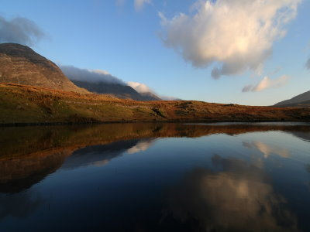
কী দেখতে পাচ্ছ?
সূর্যের তাপে পানি বাষ্পীভূত হয়ে জলীয় বাষ্পে পরিণত হওয়াকে কী বলে?
সূর্যের তাপে পানি বাষ্পীভূত হয়ে জলীয় বাষ্পে পরিণত হওয়াকে বাষ্পীভবন বলে।
সূর্যের তাপে পানি বাষ্পীভূত হয়ে জলীয় বাষ্পে পরিণত হচ্ছে।

Slide 12
বাষ্পীভূত পানি উপরে উঠে ঠাণ্ডা ও ঘণীভূত হয়ে পানির বিন্দুতে পরিণত হয়।
ক্ষুদ্র ক্ষুদ্র পানির বিন্দু একত্রিত হয়ে মেঘ সৃষ্টি করে।
বাষ্পীভূত পানি উপরে উঠে ঠাণ্ডা ও ঘণীভূত হয়ে মেঘ সৃষ্টি হওয়াকে ঘনীভবন বলে।
বাষ্পীভূত পানি উপরে উঠে ঠাণ্ডা ও ঘণীভূত হয়ে মেঘ সৃষ্টি হওয়া কে কী বলে?
কী দেখতে পাচ্ছ?

Slide 13
জোড়ায় কাজ
ঘনীভবন কী?
বাষ্পীভবন কী?

Slide 14
যে প্রক্রিয়ায় পানি বিভিন্ন অবস্থায় পরিবর্তিত হয়ে ভূপৃষ্ঠ ও বায়ুমন্ডলে
সর্বত্র ছড়িয়ে পড়ে তাকে পানি চক্র বলে।
পানি চক্র কাকে বলে?
কী দেখতে পাচ্ছ?
মেঘের পানি কণা বড় হয়ে বৃষ্টিপাত হিসেবে আবার ভূপৃষ্ঠে ফিরে আসছে ।

Slide 15
সূর্যতাপ
বাষ্প
পানি চক্র
সমুদ্র
মেঘ
বৃষ্টি

Slide 16
জেনে নিই
পানি চক্র কি?
যে প্রক্রিয়ায় পানি বিভিন্ন অবস্থায় পরিবরতিত হয়ে ভূ-পৃষ্ঠ ও বায়ু মন্ডলের সর্বত্র ছড়িয়ে পড়ে, তা-ই পানি চক্র।
বাষ্পীভবন
পানি ক্রমাগত সূ্র্‍্যের তাপে জলীয় বাষ্পে পরিণত হয়। তরল থেকে বাষ্পে পরিণত হওয়ার প্রযক্রিয়াই হচ্ছে বাষ্পী ভবন।
ঘনীভবন
জলীয় বাষ্প ঠান্ডা হয়ে পানিতে পরিনত হয়। বাষ্প থেকে তরলে পরিনত হয়াকে ঘনীভবন বলে।

Slide 17
পাঠ্য বইয়ের সাথে সংযোগ
পাঠ্য বইয়ের ২০ পৃষ্ঠা বের করে মনোযোগ সহকারে পড়।

Slide 18
যে প্রক্রিয়ায় পানি বিভিন্ন অবস্থায় পরিবর্তিত হয়ে ভূপৃষ্ঠ ও বায়ুমণ্ডলের সর্বত্র ছড়িয়ে পড়ে, তা-ই পানি চক্র।
সাগর ও নদীর পানি বাষ্পীভূত হয়ে জলীয় বাষ্পে পরিণত হয়।
বাষ্পীভূত পানি উপরে উঠে ঠান্ডা ও ঘনীভূত হয়ে পানির বিন্দুতে পরিণত হয়। এই পানি একত্রিত হয়ে মেঘে পরিণত হয় এবং বৃষ্টি হয়ে ভূপৃষ্ঠে ফিরে আসে।
বৃষ্টির পানি মাটিতে শোষিত হয়ে ভূগর্ভে জমা থাকে এবং নদী বা সমুদ্রে গড়িয়ে পড়ে প্রবাহিত হয় এবং বাষ্পীভূত হয়ে আবার বায়ুতে ফিরে আসে।

Slide 19
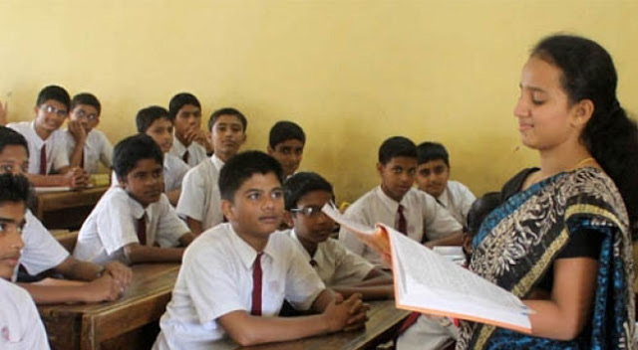
দলীয় কাজ
১। পানি চক্র কী? ৫ টি বাক্যে লিখ।

Slide 20
বাষ্পীভবন কী?
উত্তর: পানি ক্রমাগত সূ্র্যের তাপে জলীয় বাষ্পে পরিণত হয়। তরল থেকে বাষ্পে পরিণত হওয়ার প্রক্রিয়াই হচ্ছে বাষ্পীভবন।
ঘনীভবন কী?
উত্তর: জলীয় বাষ্প ঠান্ডা হয়ে পানিতে পরিনত হয়। বাষ্প থেকে তরলে পরিনত হওয়াকে ঘনীভবন বলে।
পানি চক্র কী?
উত্তর: যে প্রক্রিয়ায় পানি বিভিন্ন অবস্থায় পরিবরতিত হয়ে ভূ-পৃষ্ঠ ও বায়ু মন্ডলের সর্বত্র ছড়িয়ে পড়ে, তা-ই পানি চক্র।
দেখি বলতে পারি কিনা

Slide 21
তোমার পাঠ্যবই থেকে পানিচক্রের চিত্রটি বাড়ি থেকে এঁকে আনবে।

Slide 22
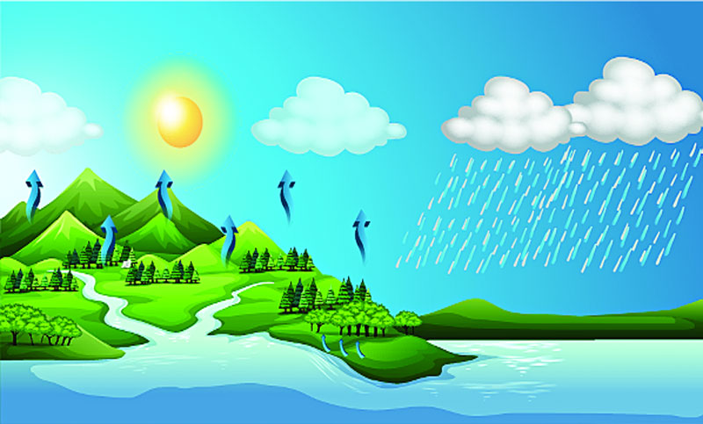
সকলকে ধন্যবাদ

